Slide 2
“INVISIBILI”
L’invisibilità che avevo richiamato nel mio editoriale di fine anno, termine creato dalla FNOMCeO a dicembre 2022 e diventato il triste slogan per evidenziare l’indifferenza del mondo politico e di chi comunque dovrebbe prendersi carico dei gravi problemi del nostro SSN, è ancora del tutto attuale anche se ci pervengono segnali dal Ministero e dal Governo di voler affrontare concretamente i problemi che affliggono il nostro SSN.

Slide 3
Risorse
Si parla di 7 miliardi in più destinati al FSN (Fondo sanitario nazionale), più di 2 miliardi per anno nel triennio2023-2025, fondi che però in parte saranno anche destinati a ripianare le spese legate all’emergenza energetica e non si sa in realtà quanti di questi fondi saranno destinati a risolvere i problemi della sanità.
Il nostro Ministro della salute Oreste Schillaci parla di stanziamento di 200 milioni di Euro per il personale sanitario del pronto soccorso, di fondi destinati a rafforzare i servizi sanitari regionali, di valorizzazione del rapporto di lavoro dei medici delle cure primarie, di riorganizzazione della gestione delle liste d’attesa dei ricoveri programmati e di riduzione dei tempi d’attesa per le visite specialistiche, giusto per ricordare i punti principali.

Slide 4

CORTE dei CONTI
Audizione sul bilancio di previsione dello Stato per l’anno finanziario 2023 e bilancio pluriennale per il triennio 2023-2025
Commissione Bilancio riunite della Camera dei Deputati e del Senato della Repubblica
Dicembre 2022

Slide 5
Audizione Corte dei Conti
( previsione di spesa sanitaria)
“La previsione della spesa sanitaria, in termini di contabilità economica per il 2023, raggiungerebbe i 133,8 miliardi, ponendosi in tal modo solo poco al di sotto di quella prevista per il 2022 (133,9 miliardi)”

Slide 6
Audizione Corte dei Conti
( deficit di spesa sanitaria)
Nonostante l’aumento disposto, il profilo della spesa in termini di prodotto è confermato in riduzione nel prossimo biennio (-1,1 % in media all’anno). Il rapporto fra la spesa sanitaria e PIL si porta su livelli inferiori a quelli precedenti alla crisi sanitaria già dal 2024 (al 6,3%), per ridursi ancora di un decimo di punto nell’anno terminale.”
“Con l’incremento previsto di 2 miliardi l’importo riconosciuto per la copertura del fabbisogno sanitario nazionale cresce a 128,2 miliardi nel 2023 e a 130,4 e 133,5 nel biennio successivo. La crescita rispetto al 2022 è limitata (2,1 per cento) ed è destinata in gran parte a compensare gli aumenti legati al caro energia (1,4 miliardi sono vincolati a tale obbiettivo).”

Slide 7
Audizione Corte dei Conti
( deficit di spesa sanitaria)
Quindi, per il 2023, a fronte di una spesa sanitaria prevista di 133,8 miliardi, l’importo del FSN riconosciuto sarà di 128,2 miliardi con una differenza di:
- 5,5 miliardi

Slide 8
Da non dimenticare
Definanziamento del SSN nel periodo 2010 -2019
37 miliardi

Slide 9
Audizione Corte dei Conti
“I rilevanti investimenti resi possibili dal PNRR dovranno puntare a recuperare un più efficiente assetto organizzativo più che ad accrescere le strutture. Se la spesa corrente rimarrà in percentuale al PIL sui livelli attualmente previsti, a fronte di una popolazione sempre più anziana e dunque esposta a cronicità e non autosufficienza, gli investimenti dovranno consentire un miglioramento della qualità dei servizi disegnandoli sulle effettive esigenze degli utenti”.
“Per la realizzazione della riforma territoriale sarà poi indispensabile definire il ruolo che dovranno avere i medici di medicina generale, per i quali dovrà essere definito il nuovo accordo convenzionale e agevolato il ricambio generazionale”.

Slide 10
Risorse umane
Analisi del fabbisogno formativo di professionisti sanitari della Regione Lombardia, per albo di appartenenza
ENPAM ci ha fornito i dati relativi alle cessazioni previste nel periodo 2022-2040, per albo di appartenenza, dovute al raggiungimento del requisito di vecchiaia (compimento dei 68 anni di età), alla probabilità di morte e di inabilità.
L’elaborazione è stata effettuata tenendo conto delle basi tecniche relative alle probabilità di sopravvivenza proiettate dall’ISTAT e alle probabilità di inabilità, utilizzate nell’ultimo bilancio tecnico

Slide 11
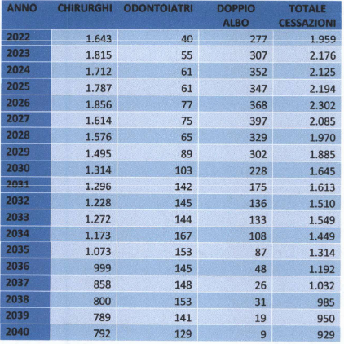
Cessazioni presunte nel periodo 2022-2040, per albo di appartenenza, per la regione Lombardia
Fondazione Enpam - 19.01.2023

Slide 12
Cessazioni presunte nel periodo 2022-2040, per albo di appartenenza, per la regione Lombardia
Per i Medici progressivo aumento delle cessazioni fino al 2026 quindi graduale diminuzione fino al 2040.
Per gli Odontoiatri graduale aumento delle cessazioni fino al 2034,quindi stabilizzazione fino al 2040
2022-2026 8813
2027-2040 16279
2022-2040 tot. 25092
2022-2034 1224
2035-2040 869
2022-2040 tot. 2093

Slide 13
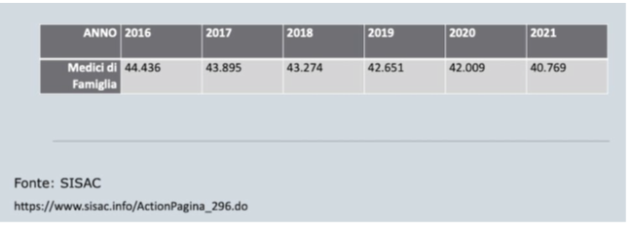

Slide 14
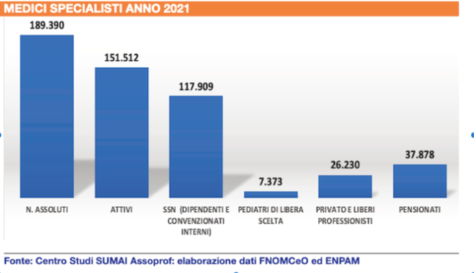

Slide 16
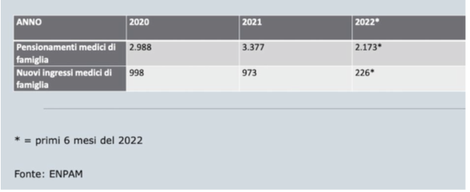

Slide 17
Seimila medici in fuga dalle scuole di specializzazione
(Indagine Anaao Assomed)
“Contratti non assegnati”: un contratto che non è stato assegnato perché non è stato scelto
“Contratti abbandonati”: contratto che è stato assegnato ma il medico assegnatario ha riprovato il concorso l’anno successivo e ha cambiato specializzazione”

Slide 18
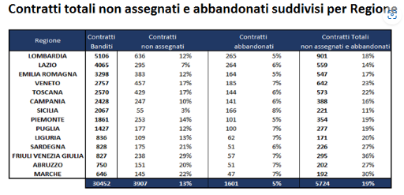
Indagine Anaao Assomed

Slide 19
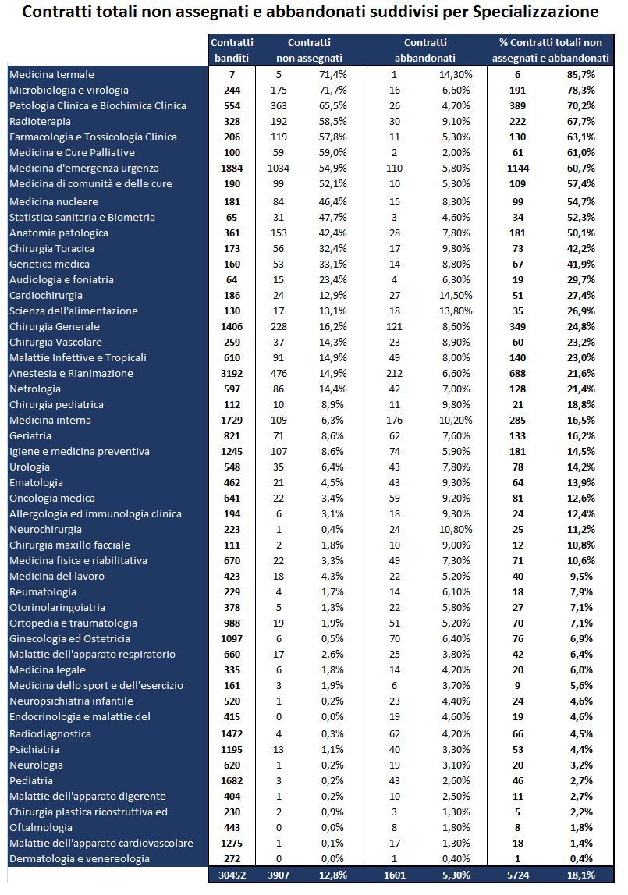
Indagine Anaao Assomed

Slide 20
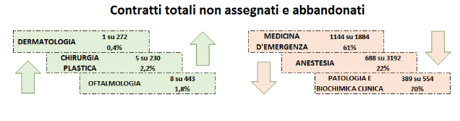
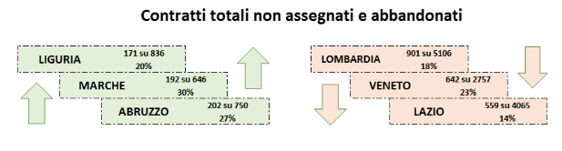
Indagine Anaao Assomed

Slide 21
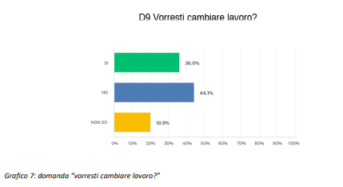
Fuga dal SSN: intervista a 2130 medici - dirigenti
(survey Anaao Assomed )

Slide 22
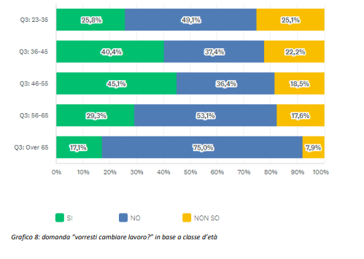
Fuga dal SSN: intervista a 2130 medici - dirigenti
(survey Anaao Assomed)

Slide 23
PNRR: quali risorse per la professione?
Il PNRR , nella missione 6 salute, prevede un investimento che ammonta a 15,63 miliardi così suddivisi:
M6C1: Reti di prossimità, strutture e telemedicina per l’assistenza sanitaria territoriale 7 miliardi
M6C2: Innovazione, ricerca e digitalizzazione del servizio sanitario nazionale 8,63 miliardi

Slide 24
PNRR: quali risorse per la professione?
E’ evidente che le risorse sono destinate solo a investimenti strutturali e alla innovazione e alla digitalizzazione del SSN; invece non è ben definito quanto sarà investito sulle risorse umane e professionali che continuano, purtroppo, a essere considerate solo un costo e non un valore

Slide 25
Ministeri
Schillaci “assicurare a tutti i cittadini stesse possibilità di cura”; sui medici gettonisti “ Trovo allucinante che all’interno dello stesso ospedale c’è chi percepisce tre volte lo stipendio di chi invece è assunto nel SSN”; sulla carenza del personale medico “ Questo è il frutto di una politica sbagliata negli ultimi 10 anni ….. Oggi paghiamo la programmazione sbagliata degli ultimi 10 anni”; sul PNRR “ Il PNRR finanzia la costruzione di strutture sanitarie, serve poi personale per riempire queste strutture”
Bernini “ Sarà allargato non solo il margine di ingresso ma anche il collo di bottiglia delle specializzazioni. Ma teniamo presente che i nuovi iscritti saranno medici fra 7-8 anni. E dobbiamo anche ragionare anche in una prospettiva di mercato”; sulla ricerca Sarà inoltre valorizzata la ricerca per favorire il ritorno dei ricercatori che si sono trasferiti all’estero; “Dobbiamo essere in grado di offrire un sistema paese accogliente”

Slide 26


Slide 27
Codice Deontologico
Gruppi di lavoro Board interdisciplinare-consulta deontologica nazionale
E’ iniziato lo scorso dicembre il percorso di una possibile modifica di alcuni capitoli del nostro codice di deontologia medica.
Verranno creati 4 gruppi di lavoro: sui diritti fondamentali; sulla comunicazione; sulle nuove tecnologie; sulla responsabilità, autonomia e rischio clinico
Il compito è di individuare i punti di forza e punti di debolezza del nostro C.D. per apportare le eventuali modifiche.
L’iter si concluderà probabilmente prima dell’estate con un convegno che definirà le proposte sulle quali lavorerà la consulta deontologica della FNOMCeO

Slide 28
Inaugurazione della nuova sede
Il 12 novembre 2022 abbiamo finalmente inaugurato la nuova sede del nostro Ordine professionale, sede che si è dotata di una nuova sala assembleare che è stata dedicata, su decisione di tutto il nostro consiglio, alla memoria dei nostri Colleghi Comaschi, e non solo, che sono deceduti, nello svolgimento del proprio lavoro, a causa della pandemia

Slide 29

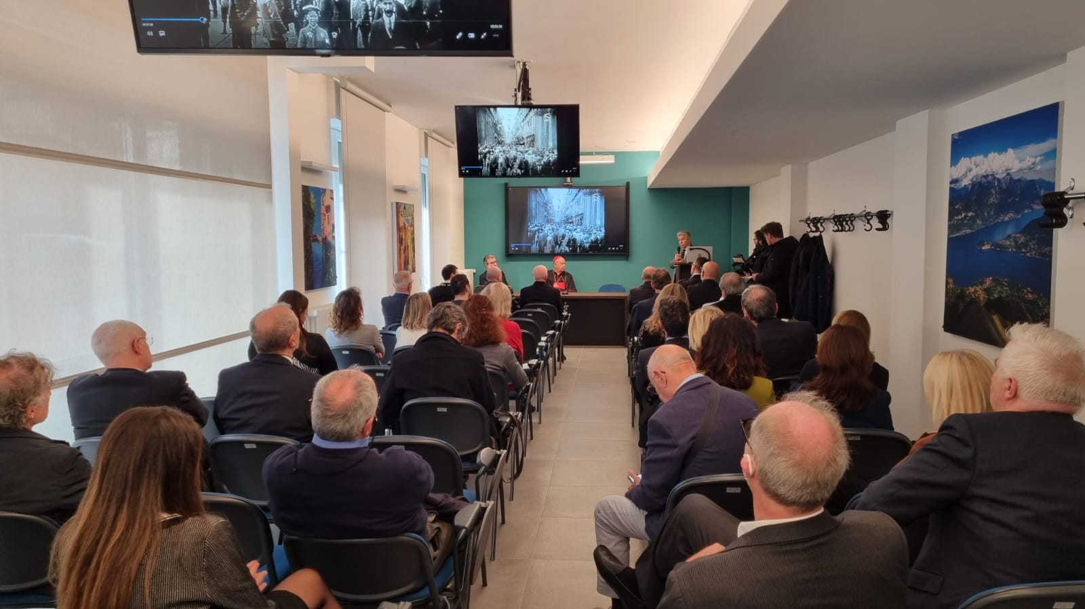

Slide 30
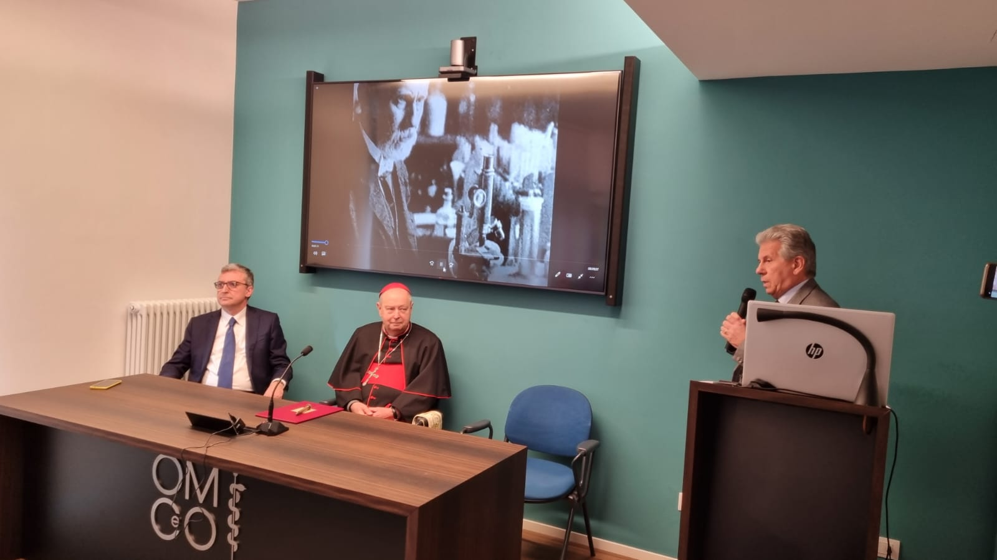
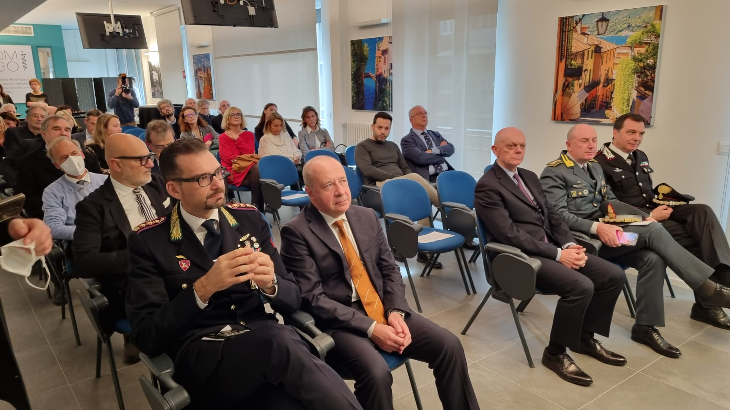

Slide 31


Slide 32


Slide 33
Sars-cov-2
Sembra un lontano ricordo il 21 febbraio 2020 quando fu comunicata la scoperta del primo caso di Covid 19 a Codogno
Anche quest’anno si è svolta la “Giornata Nazionale del Personale Sanitario, Socio-sanitario, Socio-assistenziale e del Volontariato”, giornata istituita con la legge n.155 del 13 novembre 2020, pubblicata sulla gazzetta ufficiale del 26 novembre scorso e dedicata ad onorare e ricordare il sacrifico e il lavoro di tanti professionisti della salute che si sono impegnati, anche a rischio della propria incolumità, nella lotta contro il coronavirus
La celebrazione si è svolta a Roma il 20 febbraio scorso alla presenza delle massime Autorità dello Stato e di 11 Federazioni Nazionali delle professioni sanitarie

Slide 34
Milleproroghe è legge
23.02.2023 – art. 4 in materia di salute
Comma 3 (Incarichi neolaureati medicina): proroga a tutto il 2023 degli incarichi assunti per il covid
Comma 3-bis (Proroga contratti specializzandi): proroga non oltre il 31.12.2023 degli incarichi loro conferito per recupero liste d’attesa
Comma 5 (Obbligo formativo Ecm): ampliata la tempistica per mettersi in regola con l’obbligo formativo
Comma 6 (Prorogato al 2024 l'uso della ricetta elettronica): proroga al 31.12.2024
Comma 9-bis e 9-ter (Piano oncologico nazionale): apposito fondo con una dotazione di 10 milioni di euro per anno dal 2023 al 2027
Comma 9-octiesdecies (Medici di medicina generale e pediatri di libera scelta in pensione a 72 anni): su richiesta dell’interessato e in assenza di offerta di personale medico convenzionato, fino al 31.12.2026

Slide 35
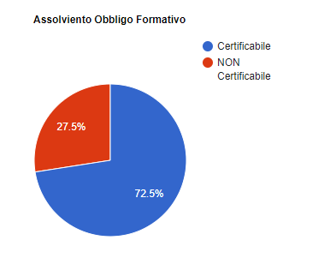
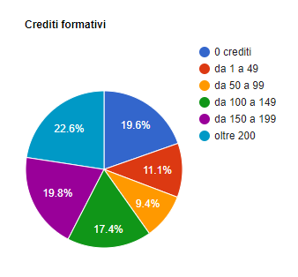
ECM: Assolvimento Obbligo Formativo
Triennio 2017-2019 ( dati provincia di Como)

Slide 36
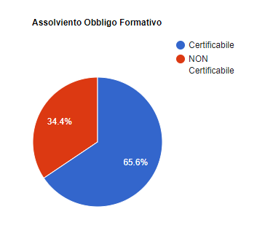
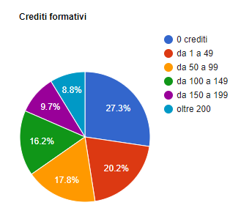
ECM: Assolvimento Obbligo Formativo
Triennio 2020-2022 (dati Provincia di Como)

Slide 37
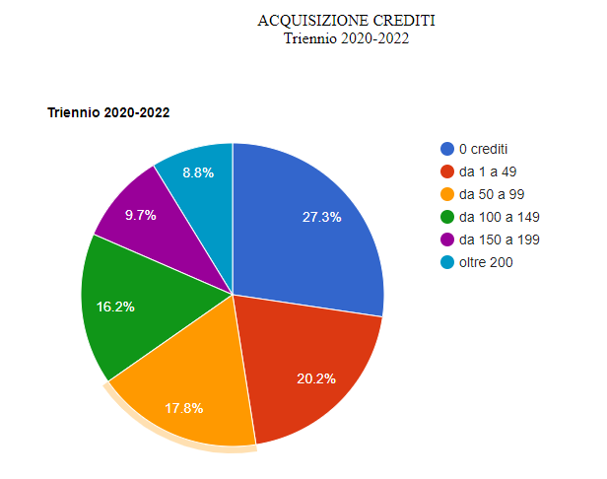
ECM: ACQUISIZIONE CREDITI
Triennio 2020-2022 (dati Provincia di Como)

Slide 38
ECM: Milleproroghe
Art. 4 Comma 5 del Milleproroghe (Obbligo formativo Ecm) viene ampliata la tempistica per mettersi in regola con l’obbligo formativo
Fino al 31 dicembre 2023 sarà possibile recuperare i crediti formativi non conseguiti nel triennio 2020-2022
Inizio regolare del nuovo triennio 2023-2025
Prevista una proroga anche per il recupero dei crediti formativi dei trienni 2014-2016 e 2017-2019 attraverso un provvedimento della Commissione nazionale della formazione continua

Slide 39
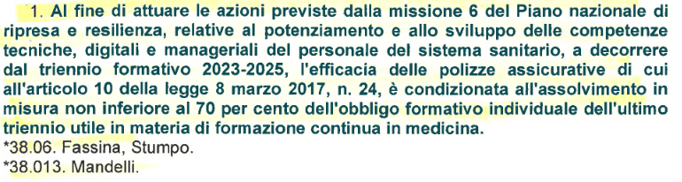
DL 152/2021: Disposizioni urgenti per l’attuazione PNRR : approvazione art.38 bis
(approvazione emendamento)

Slide 40


Slide 41
Sentenze della Corte Costituzionale sull’obbligo vaccinazione Covid per i sanitari
(1 dicembre 2022)
Prima sentenza: rigetto del ricorso del Consiglio di giustizia amministrativa per la regione Sicilia ritenendo non fondati i dubbi di costituzionalità sottolineando l’efficacia e la sicurezza dei vaccini, secondo i dati forniti dalle autorità scientifiche e che la scelta dell’obbligo “non appare inidonea allo scopo, né irragionevole o sproporzionata”
Seconda sentenza: risponde alle questioni di legittimità poste dai tribunali ordinari di Brescia,Catania e di Padova; la Corte costituzionale ha stabilito che l’obbligo vaccinale per la prevenzione del Covid, per i lavoratori impiegati in strutture residenziali, socio assistenziali e socio sanitarie, anziché di quello di sottoporsi ai relativi test diagnostici (tampone) non ha costituito una soluzione irragionevole o sproporzionata rispetto ai dati scientifici disponibili
Terza sentenza: risponde alle questioni di legittimità poste dal TAR Lombardia

Slide 42
FROMCeO
Siamo stati molto attivi e propositivi anche con il nostro ultimo Assessorato inviando molti documenti nei quali ci siamo sempre resi disponibili a una fattiva collaborazione
Purtroppo, incomprensibilmente non abbiamo mai ricevuto una risposta
Speriamo nel prossimo Assessorato

Slide 43


Slide 44
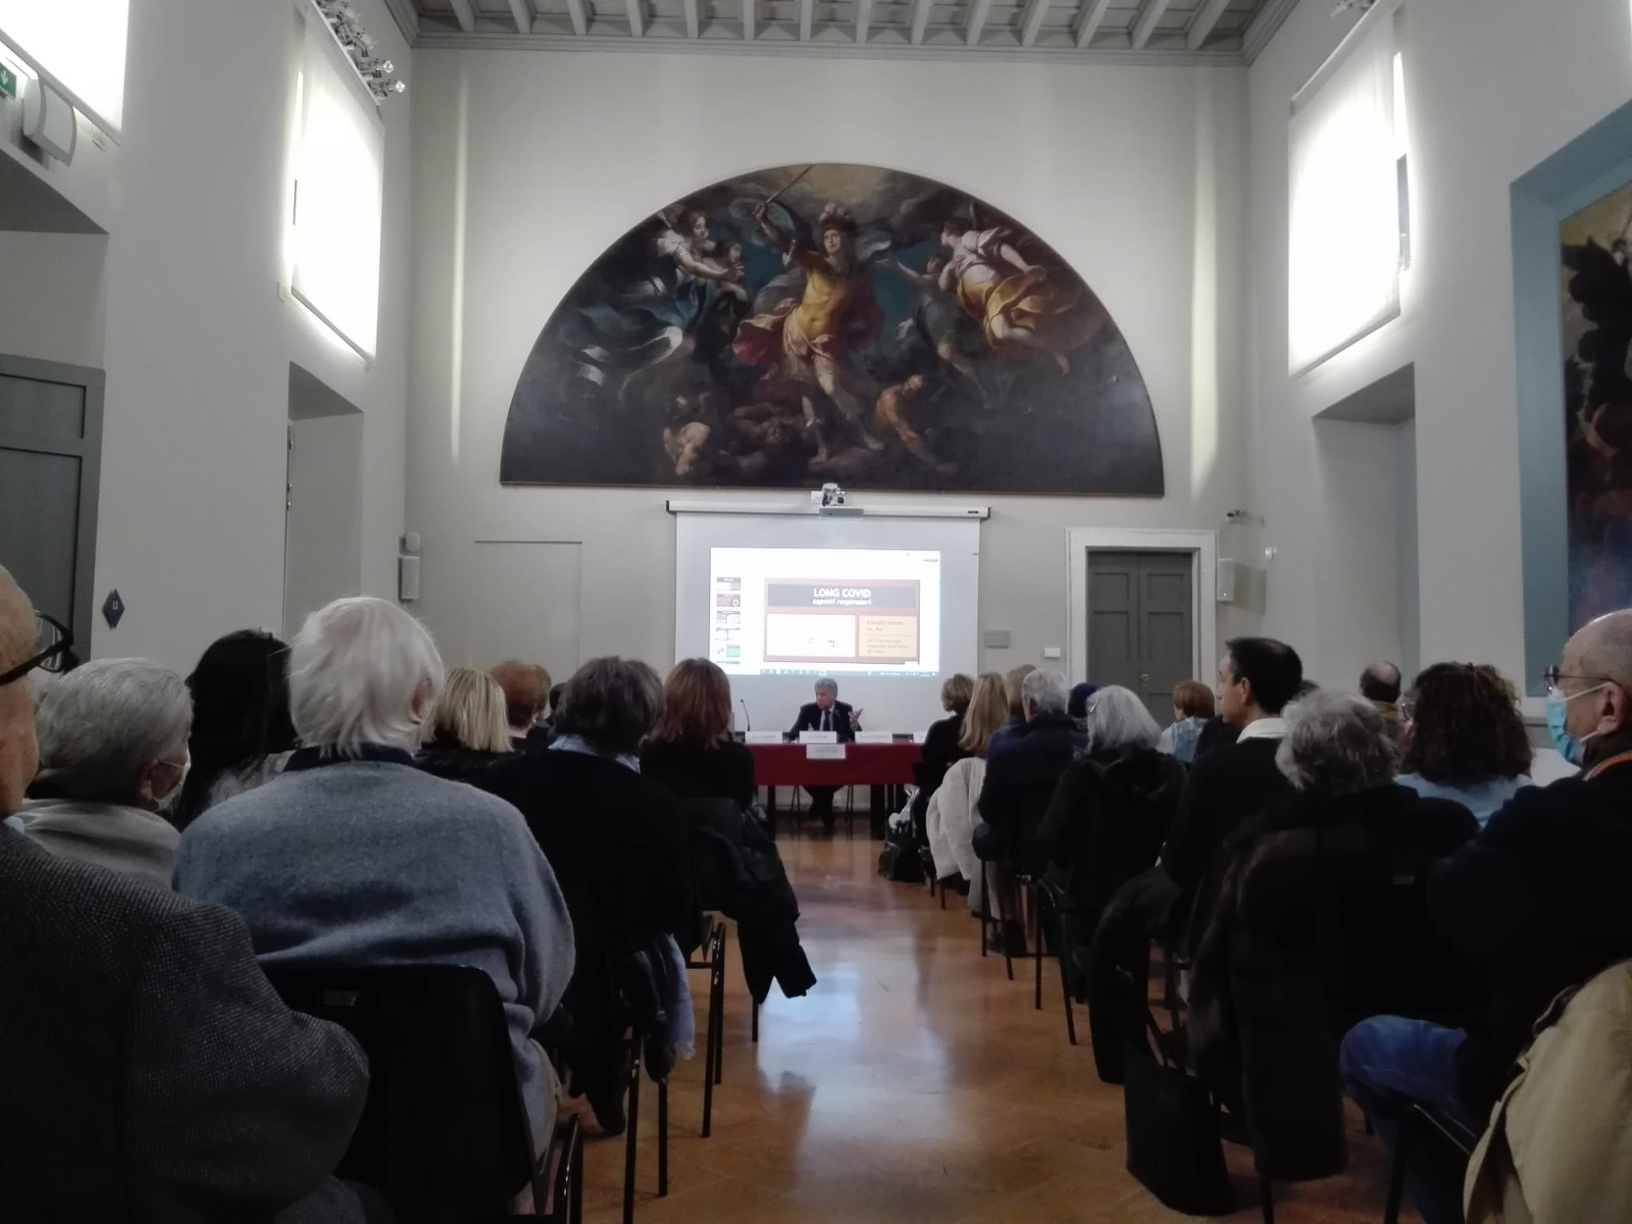

Slide 45
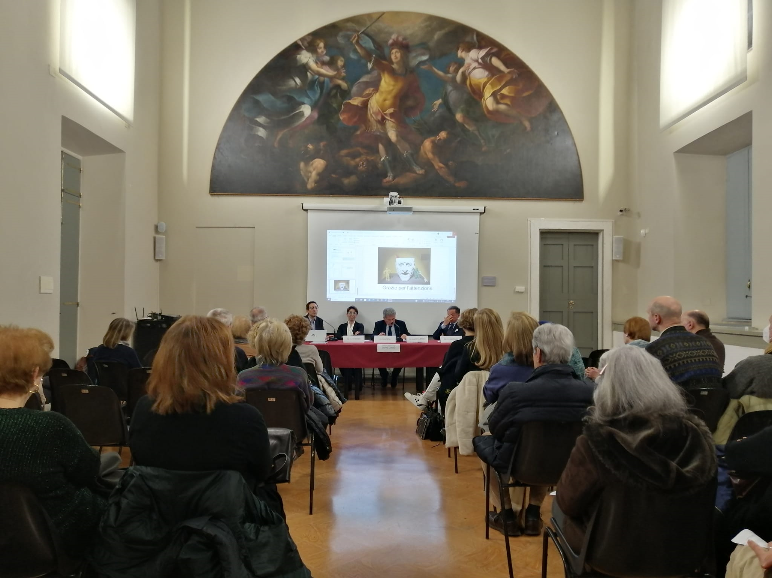

Slide 46
Conclusioni
C’è molto da lavorare sia a livello nazionale che regionale
Speriamo di ritrovare in Regione interlocutori validi e disposti a riprendere un fattivo dialogo per le competenze che ci riguardano come Ente sussidiario dello Stato
E’importante sentire il Vs. sostegno e ricevere i Vs. suggerimenti
Vi invito a leggere le nostre News settimanali e i nostri comunicati e in particolare le PEC che troppo spesso vengono ignorate e che sono invece il veicolo di importanti comunicazioni (raccomandate con avviso di consegna)

Slide 47

Conclusioni
Da qui dobbiamo ripartire
Un grazie infine al mio esecutivo e a tutto il Consiglio per il supporto in questo difficile momento e anche a tutta la Segreteria che ogni giorno garantisce un servizio valido e puntuale

Slide 48

Grazie per l’attenzione…
Assemblea 06.03.2023
Gianluigi Spata

